Slide 1
Zvučni valovi
VALOVI

Slide 2

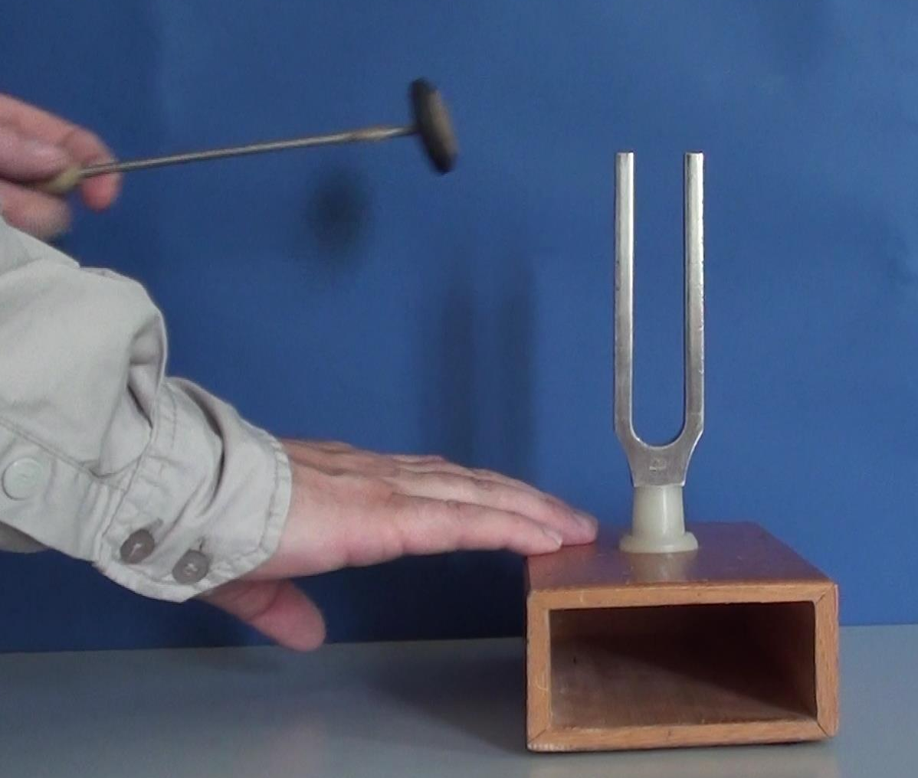
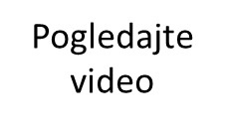
Pokus: Glazbena viljuška
Što se dogodi kada batićem udarite po glazbenoj viljušci?
Kako nastaje zvuk?
Kako se zvuk prenosi do nas?

Slide 3
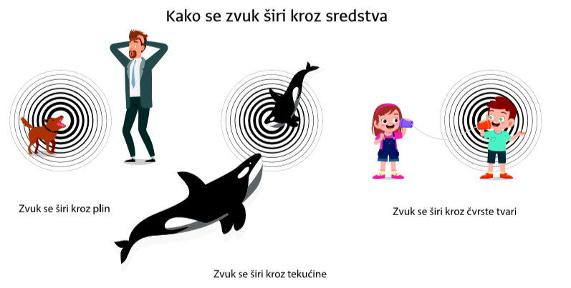
Zvuk nastaje titranjem čestica sredstva.
Zvučni se valovi šire na sve strane oko zvučnoga izvora.

Slide 4
Zvučni val je longitudinalan val
Čestice zraka titraju u smjeru širenja vala.
Zbog takvog gibanja čestice zraka izmjenično se zgušnjavaju i razrjeđuju i čine longitudinalan val.
Zvuk je longitudinalan val koji se širi nekim sredstvom.

Slide 5
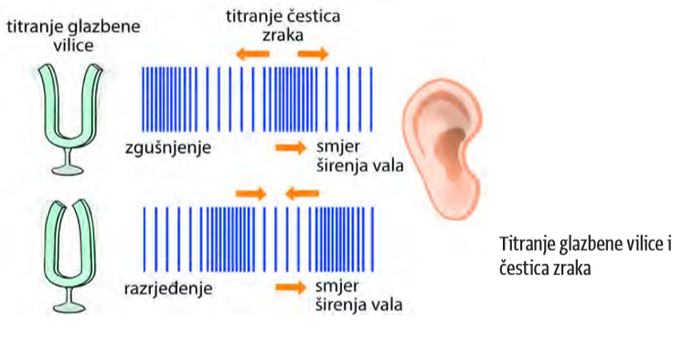
Istražite

Slide 6
Šum i ton
Šum – nepravilno titranje izvora
Ton – pravilno titranje izvora
Ton je zvuk stalne frekvencije.

Slide 7
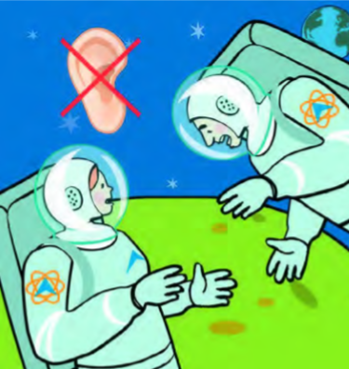
U svemiru je tišina
Može li se zvuk širiti kroz zrakoprazan prostor (vakuum)?
U vakuumu nema molekula i atoma koji bi titranjem prenosili zvuk pa zato i na Mjesecu i u svemiru vlada tišina.
Zvuk se ne širi vakuumom.

Slide 8

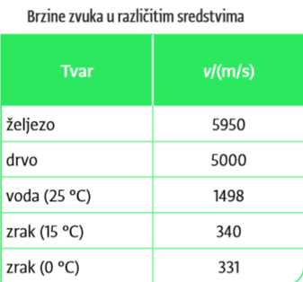
Koliko se brzo giba zvuk
Brzina zvuka ovisi o svojstvima sredstva kojim se zvuk širi.
Zvučni se valovi u istome sredstvu šire stalnom brzinom.
Promjenom sredstva promijeni se valna duljina zvučnoga vala
Virtualno
istraži

Slide 9
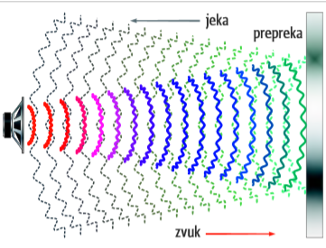
Jeka
Što je potrebno da čujemo jeku?
Jeka je odbijeni zvuk koji čujemo ako smo dovoljno udaljeni od zapreke.

Slide 10
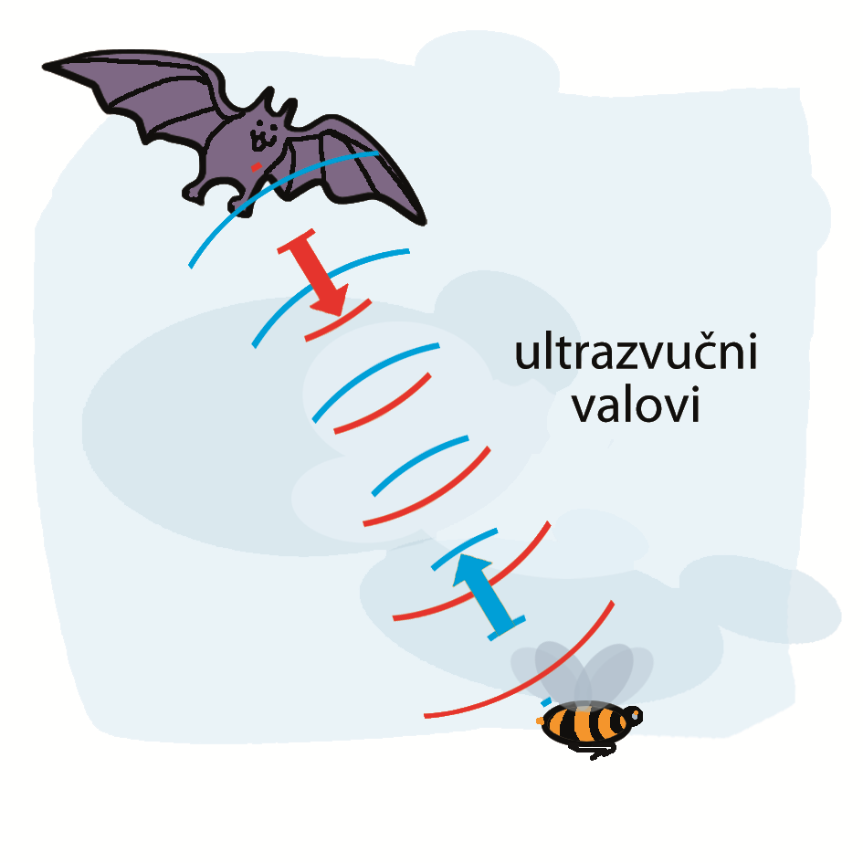
Ultrazvuk i infrazvuk
Visina tona ovisi o frekvenciji izvora uz stalnu brzinu zvučnoga vala.
ULTRAZVUK - zvučni valovi s frekvencijom većom od 20 000 Hz
INFRAZVUK - zvučni valovi frekvencije niže od 20 Hz.

Slide 11
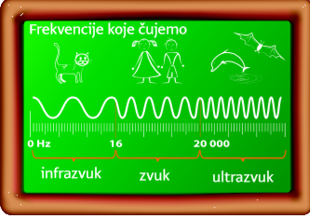
Naše uho čuje zvuk frekvencija od 16 Hz do 20 000 Hz.

Slide 12
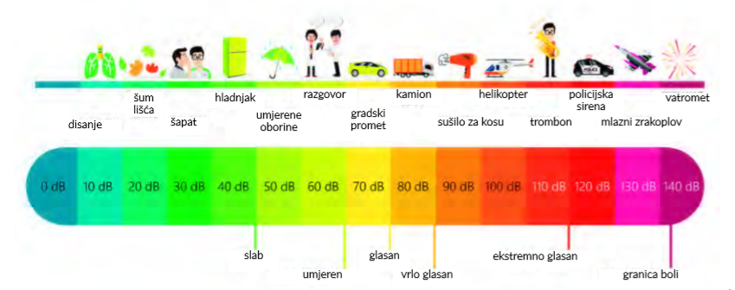
Razine zvuka i zagađenje bukom
Primjenjujete li upute upozorenja o sigurnome korištenju slušalica na mobitelu?
Koji su najčešći zvučni onečišćivači u vašem okruženju?

Slide 13
Razina zvuka iskazuje se jedinicom bel (znak B), a decibel (dB) je deset puta manja jedinica od bela.
Što je veća zvučna energija to je veći tlak koji valovi zvuka proizvode na čovječje tijelo.
Zagađenje zvukom ugrožava zdravlje ljudi pa i sam okoliš, životinjski i biljni svijet.

Slide 14
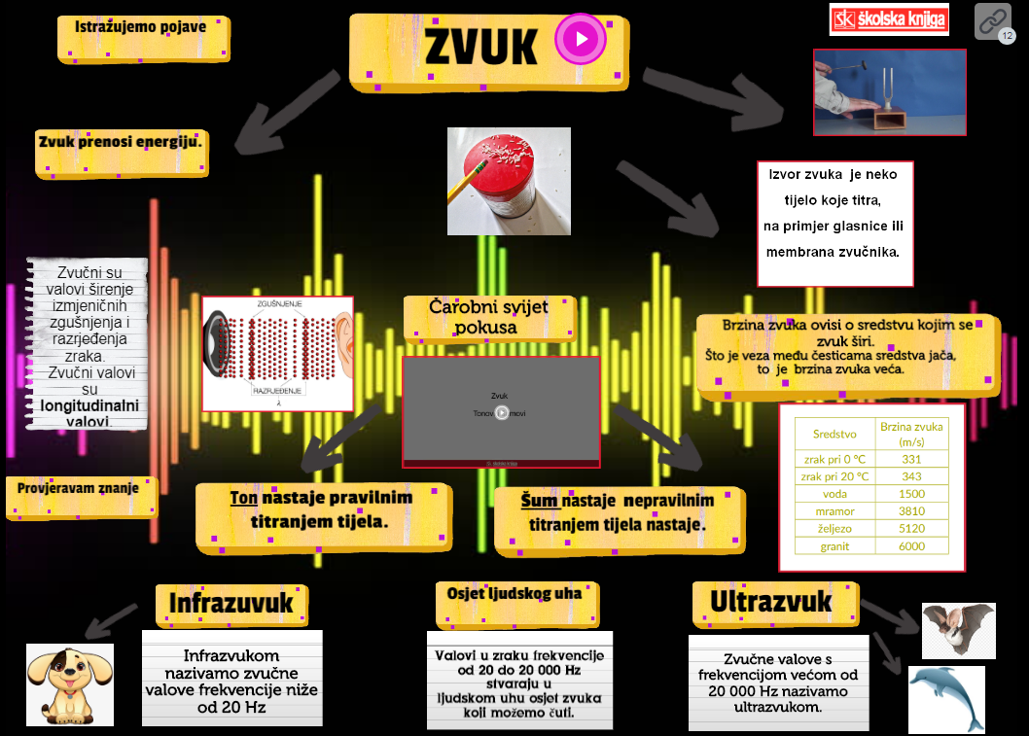
Klikom na interaktivnu umnu mapu ponovite ključne pojmove i provjerite znanje

